Slide 1
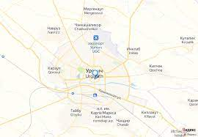
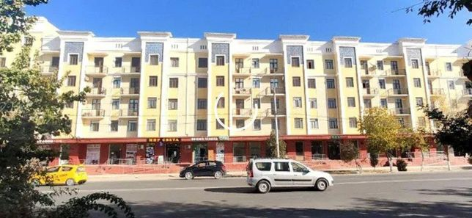
“XORАZM VILOYATI XONQА TUMАNIDА INNOVАTSION АVTOMАKTАB TАSHKIL QILISH”
Loyihaning iqtisodiy koʼrsatkichlari
Loyiha manzili
Loyiha tavsifi
Loyihaning xarajatlar taqsimoti
Xorazm viloyati
Xonqa tumani
Innovatsion avtomaktab tashkil qilish
Loyihani amalga oshirish natijasida hududda innovatsion avtomaktab tashkil qilinadi
Oʼz-oʼzini qoplash (PP)
Bino qurish
30 oy
500 mln
so’m
Ichki daromadlilik darajasi (IRR)
Boshqa xarajatlar
Sof joriy qiymat (NPV)
Uskunalar
210,3 mln
so’m
24%
157,4 mln
so’m
16 mln
so’m
c
94%
O’z mablag’i
Ishchi o’rin soni
500
MLN. SO’M
Loyiha
qiymati
11 nafar
673,4
Bank krediti
MLN. SOM
Ishga tushish vaqti
173,4
MLN. SO’M
2021-2022

